Slide 1


Tisková konference
Svazu obchodu a cestovního ruchu ČR
ve spolupráci s NielsenIQ
Vývoj obchodu ve 3. čtvrtletí 2026, privátní značky, předvánoční trendy a balíčky z Číny
Tomáš Prouza
Svaz obchodu a cestovního ruchu ČR
2. listopadu 2026, Černá labuť

Slide 2


Program tiskové konference
Prezentace SOCR ČR
  Aktuální makroekonomický přehled
  Pravidla pro čínské balíčky, předvánoční trendy, privátní značky
Prezentace NielsenIQ
  Vývoj obchodu ve 3. čtvrtletí 2026
  Téma: privátní značky
Dotazy a diskuze
Tisková konference SOCR ČR a NielsenIQ, 2. 11. 2026

Slide 3
Aktuální makroekonomický přehled
Inflace
září 26, meziroční změna
Ceny potravin
září 26, meziroční změna
Nezaměstnanost
srpen 26
2,5%
-3,5%
3,4%
Růst HDP
Q2 2026, meziroční změna
Tržby v maloobchodě
srpen 26, meziroční změna
1,8%
4,3%
Tisková konference SOCR ČR a NielsenIQ, 2. 11. 2026

Slide 4

Potraviny stále brzdí inflaci. Jak dlouho ještě?
Slábnoucí protiinflační efekt zlevňujících potravin
Statistický efekt srovnávací základny
Riziko růstu cen energií, dopravy a mezd + dopady klimatické změny
Omezování slev
Nové regulatorní náklady v celém dodavatelském řetězci
Nejistota cen zemědělských komodit a geopolitického vývoje
Tisková konference SOCR ČR a NielsenIQ, 2. 11. 2026

Slide 5
Fiskální konsolidace: spotřebitelský optimismus nemusí vydržet
Vláda plánuje významnou fiskální konsolidaci v letech 2028-2030 – zlepšení strukturálního salda o 1,5 p. b. HDP, tedy asi 150 mld. Kč do roku 2030.
Rozsah potřebných opatření je značný – Národní rozpočtová rada odhaduje nutnou konsolidaci jen v letech 2028-2029 na 155 mld. Kč.
Problematické načasování – mandatorní výdaje lze omezit jen změnou zákonů (trvá minimálně rok), rok 2029 je volební.
Kombinace výdajových škrtů a možného zvyšování daní postupně oslabí disponibilní příjmy domácností a jejich ochotu utrácet.
Dopady nepřijdou okamžitě, ale mohou být významné. Současný vysoký spotřebitelský optimismus nemusí vydržet – obchod i stát musí počítat
s návratem opatrnějšího nákupního chování a vyšší cenové citlivosti.
Tisková konference SOCR ČR a NielsenIQ, 2. 11. 2026

Slide 6
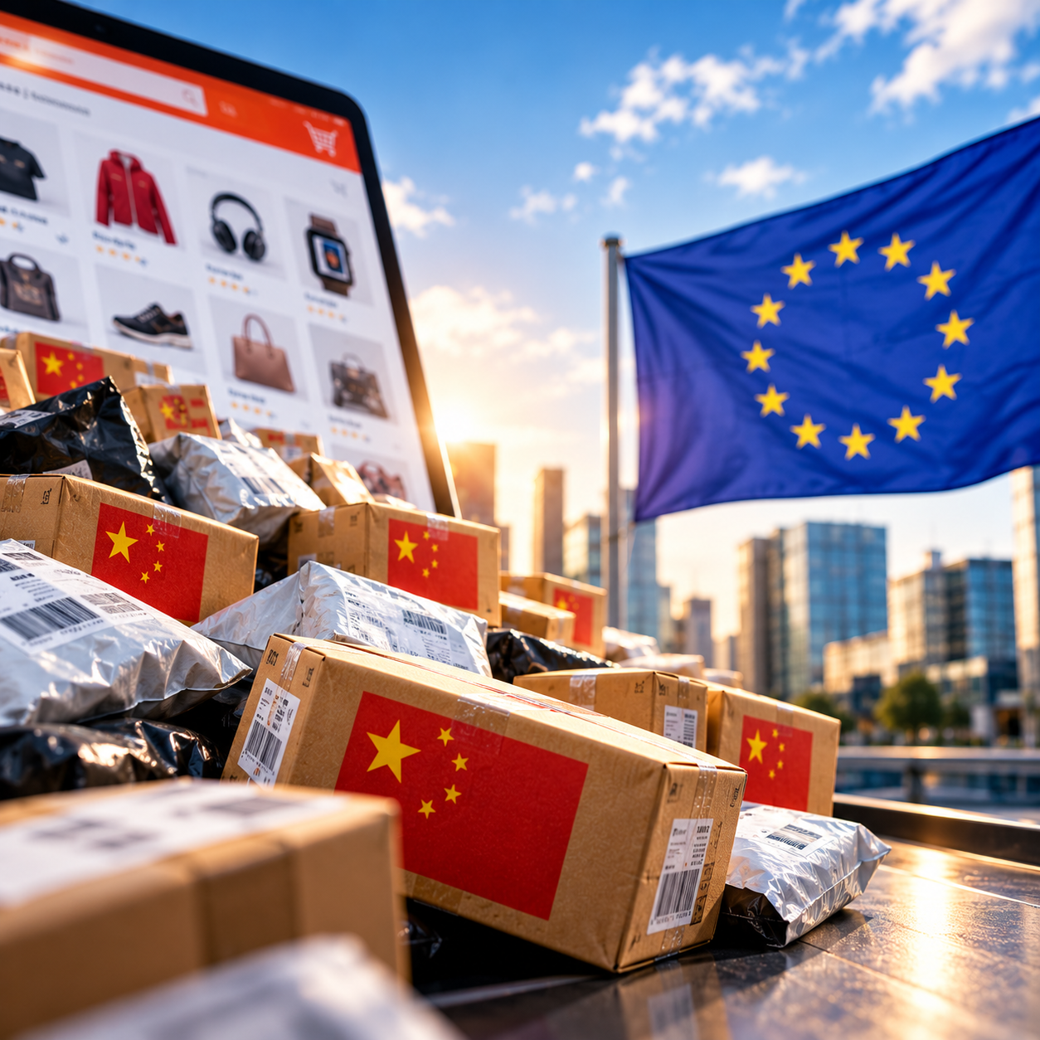
Čínské balíčky: Evropa konečně začíná jednat
Nekalá konkurence a rizika pro spotřebitele přetrvávají
Problém: miliardy individuálních zásilek nelze účinně kontrolovat. Loni 6 miliard balíčků z Číny, 190 každou vteřinu
Cíl: vznik skladů na území EU, což umožní kontrolovatelnost = stejná pravidla budou platit pro všechny
EU postupně přijímá opatření k narovnání podmínek (cla, odpovědnost za obaly a výrobky, agresivní marketing)
Tisková konference SOCR ČR a NielsenIQ, 2. 11. 2026

Slide 7

Konec bezcelních balíčků. Další změny přicházejí
Od července 2026: zrušen bezcelní limit 150 EUR
Přechodné clo 3 EUR na každou celní kategorii zboží
Od listopadu 2026: manipulační poplatek 2 EUR na pokrytí celních nákladů
Celní reforma: větší odpovědnost platforem a jednotný celní datový systém
Tisková konference SOCR ČR a NielsenIQ, 2. 11. 2026

Slide 8
Evropa přepisuje pravidla pro výrobky
Připravovaná reforma: European Product Act
Povinnost zřizovat tzv. autorizované zástupce výrobců ze třetích zemí
Jasná odpovědnost za výrobky uváděné na evropský trh
Účinnější dohled nad trhem a kontrola nebezpečných výrobků
Lepší vymahatelnost pravidel vůči online platformám
Digitální produktové pasy: lepší dohledatelnost výrobků a snazší kontrola jejich souladu s pravidly EU
Tisková konference SOCR ČR a NielsenIQ, 2. 11. 2026

Slide 9
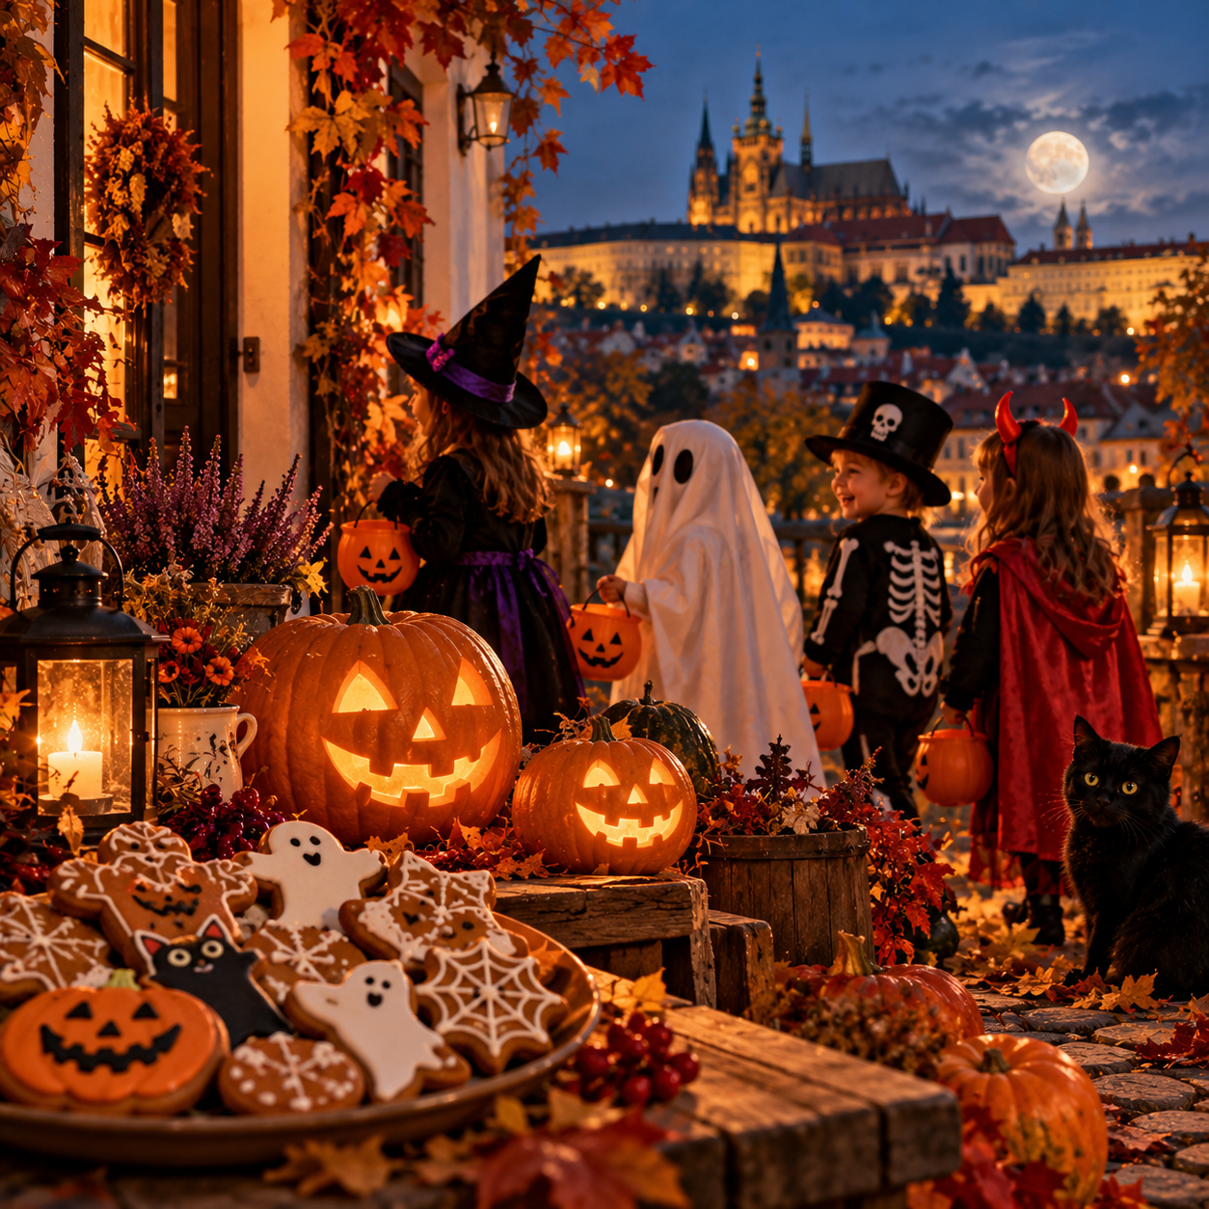
Halloween po česku: dýně, perníky a kostýmy
Halloween už není jen pro malé děti: Zapojují se teenageři, školy, obce i spolky – od školních Halloween Days po strašidelné stezky.
Roste zájem napříč kategoriemi: Vedle dýní a dekorací získávají na popularitě tematické cukrovinky, pečivo, kostýmy a party sortiment.
Sezónní nabídka podporuje inovace: Nové příchutě, kreativní balení i tematické edice tradičních výrobků.
Příležitost pro české výrobce: Domácí pěstitelé, pekaři a cukráři oslovují nové zákazníky – třeba českými perníky v halloweenském provedení.
Nová obchodní sezóna: Halloween oživuje podzimní prodeje před hlavní vánoční sezónou.
Tisková konference SOCR ČR a NielsenIQ, 2. 11. 2026

Slide 10

Vánoce 2026: české tradice a dostupný luxus
Dostupný luxus i promyšlené nákupy: Kombinace výhodných nabídek s ochotou připlatit si za sváteční speciality.
Vlastní značky jako motor inovací: Originální receptury, nové chutě a prémiové řady včetně limitovaných edic exkluzivně pro Vánoce; prémiová kvalita za rozumnou cenu.
České potraviny a původ: Důraz na kvalitu, čerstvost, tradiční české speciality a regionální produkci.
Domácí pečení a vaření základem Vánoc: Kvalitní suroviny pro tradiční recepty doplňují hotové výrobky a polotovary, které šetří čas.
Tradice i nové chutě: Vedle vánoční klasiky se rozšiřuje nabídka netradičních specialit, nových chuťových kombinací i zdravějších alternativ tradičních receptů.
Tisková konference SOCR ČR a NielsenIQ, 2. 11. 2026

Slide 11

Vánoční dárky: trendy a promyšlené nákupy
Cena a hodnota: Dřívější plánování, výhodné nabídky; drobné pozornosti i hodnotnější dárky pro nejbližší.
Hračky spojují generace: Stavebnice, kreativní a společenské
hry i sběratelské předměty pro dospělé.
Kosmetika a péče o sebe: Dárkové sady, prémiová kosmetika a wellness produkty v různých cenových kategoriích.
Advent už není jen pro děti: Kosmetické, čajové a tematické adventní kalendáře vytvářejí samostatnou dárkovou příležitost.
Zážitky místo dalších věcí: Dárkové poukazy, společné aktivity a čas strávený s rodinou.
Tisková konference SOCR ČR a NielsenIQ, 2. 11. 2026

Slide 12
Ať vám Vánoce nezkazí podvodný nákup!
10 pravidel pro bezpečné online nakupování:
1) Ověřujte reputaci e-shopu
2) Čtěte recenze a popisy výrobků
3) Plaťte bezpečnými metodami
4) Porovnávejte nabídky
5) Kontrolujte podmínky vrácení zboží
6) Pozor na podezřele nízké ceny
7) Hlídejte ochranu kupujícího
8) Nahlašujte nebezpečné praktiky
9) Dejte si pozor na padělky
10) Volte ekologičtější doručení
Tisková konference SOCR ČR a NielsenIQ, 2. 11. 2026

Slide 13

Privátky zpomalují, ecommerce zrychluje
Český spotřebitel ve 3. čtvrtletí 2026
Karel Týra
MD NIQ CZ&SK&HU
2.11.2026

Slide 14
Nálada spotřebitelů

Slide 15

Evropská nálada zůstává mírně negativní.
Spotřebitelský sentiment v rámci EU 27 – vývoj a trendy
2020
2021
2022
2023
2024
2025
2026
Zdroj: NIQ/GfK Euro Climate powered by NIM, co-funded by EU Commission | September 2026

Slide 16

Češi zůstávají výrazně optimističtější než průměr EU, jejich důvěra ale od jara slábne. Zlepšuje se pouze ochota nakupovat.
Zdroj: NIQ/GfK Euro Climate powered by NIM, co-funded by EU Commission | September 2026

Slide 17

Zboží dlouhodobé spotřeby

Slide 18
Méně kusů, vyšší ceny. Tržby za zboží dlouhodobé spotřeby ve 3. čtvrtletí vzrostly o 2,6 %.
Přehled vývoje trhu v ČR
Tech & Durables
Zdroj: NIQ MI, Technics/Office/Entertainment; meziroční změna vs. stejné období předchozího roku

Slide 19
Růst trhu táhnou malé domácí spotřebiče a IT. Telekomunikace a velké spotřebiče stagnují.
        +2,5%
        Změna tržeb %
        leden-září 2026 vs 2025
Zdroj: NIQ MI, Tech&Durables; meziroční změna vs. stejné období předchozího roku, váhy sektorů na celkovém trhu
19

Slide 20

Zákazníci racionalizují své nákupy
Velké domácí spotřebiče
Spotřebitelé si nadále vybírají čím dál úspornější spotřebiče.
Malé domácí spotřebiče
U robotických vysavačů už nerozhoduje jen kvalita úklidu, ale také samoúdržba a samostatný provoz.
Spotřební elektronika
U televizí rostou velké úhlopříčky a prémiové technologie, ovšem pouze za atraktivní cenu.
Telekomunikace
Prodeje chytrých telefonů v kusech dál klesají kvůli vyšším cenám a delšímu cyklu obměny.
Notes:
Úprava vzduchu – nejsou zahrnuty klimatizace, sledujeme tam čističky vzduchu, zvlhčovače, odvlhčovače, ochlazovače, a různé kombinace kde modely můžou mít i ochlazovací funkci

Slide 21
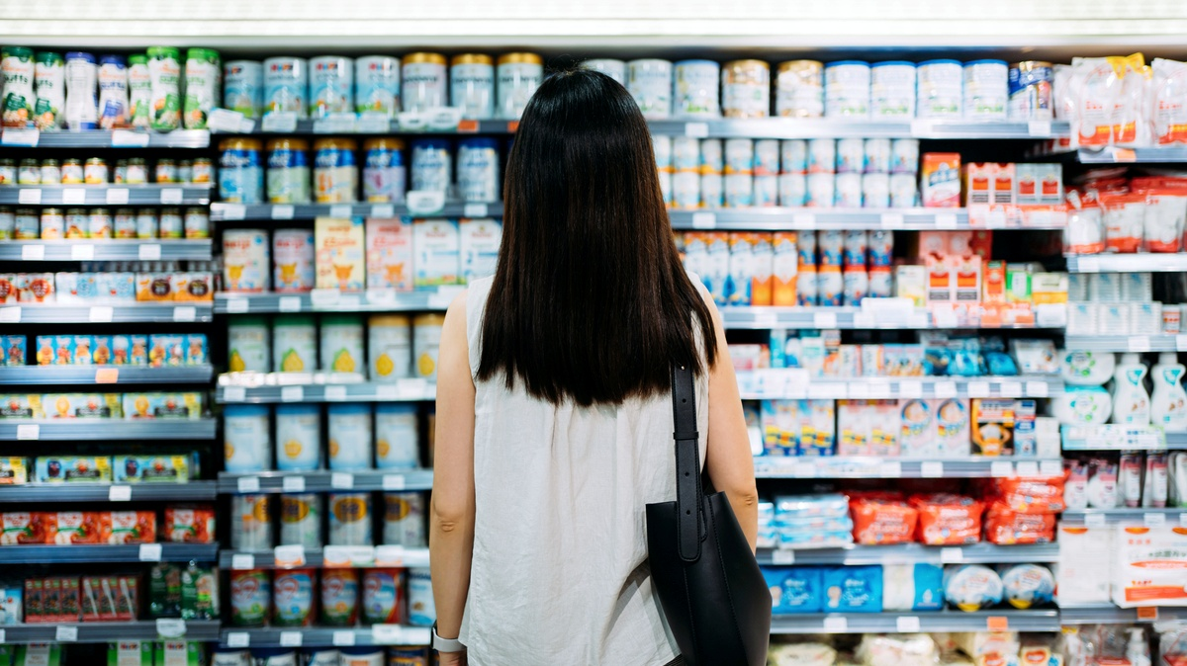
Potraviny a drogistické zboží

Slide 22
Maloobchod roste díky spotřebě, ne cenám. Ve 3. čtvrtletí objem vzrostl o 3,5 %, zatímco cenová hladina klesla o 1,6 %.
Zdroj: NIQ RMS Growth Reporter, Česká republika. Srovnání aktuální periody oproti stejnému období loňského roku

Slide 23
Spotřebitelé nakupují více a za nižší ceny. V poslední periodě objem vzrostl o 3,4 %, cenová hladina klesla o 2,7 %.
Zdroj: NIQ RMS Growth Reporter, Česká republika. Srovnání aktuální periody oproti stejnému období loňského roku

Slide 24

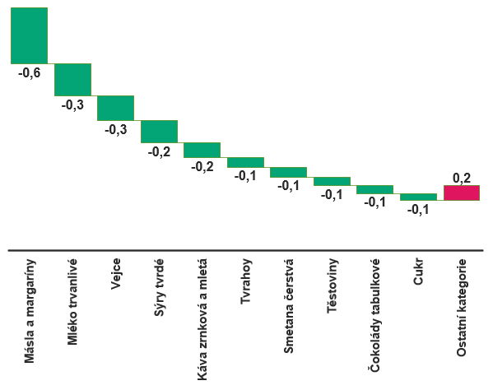
Tři kategorie vysvětlují téměř dvě třetiny poklesu cen potravin
Pokles cen doprovází posilování privátních značek. Výrazně vyšší promoční podíl je patrný pouze u vajec.
Vývoj průměrné ceny
Potraviny | Q3 2026
-1,8%
% změna průměrné cenové hladiny potravin
Q3 2026 vs YA
Hlavní tahouni poklesu cenové hladiny:
Máslo a margaríny -33 %
Trvanlivé mléko -26 %
Vejce -15 %
Q3 2026 vs YA
Zdroj: NIQ RMS Growth Reporter, Česká republika. Srovnání aktuální periody oproti stejnému období loňského roku
Notes:
Vývoj PL Q3 26 vs. Q3 25:
Máslo 25,9 % na 26,5 %
Mléko 48,5 na 52 %
Vejce 50 na 54,5 %
Vývoj promočního podílu:
Máslo 65,6% na 64,0 %
Mléko 76,1 na 67,2 %
Vejce 56,4 na 73,4 %

Slide 25
Privátní značky

Slide 26

Co Češi říkají o privátkách

Slide 27


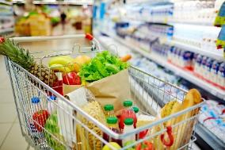


Jak nakupující vnímají privátní značky?
PŘEVAŽUJÍCÍ VNÍMÁNÍ
ROZTŘÍŠTĚNOST
MALÁ ZNALOST
DOBRÝ POMĚR CENY A KVALITY
DŮVĚRA
BUDOUCÍ NÁKUP
PREFERENCE PŘED ZNAČKOVÝMI VÝROBKY
VÝROBCE PRIVÁTNÍCH ZNAČEK
Nízká cena už neznamená nízkou kvalitu. privátní značky dnes kvalitou konkurují značkovým výrobkům.
Důvěru buduje pozitivní zkušenost.
Ochota nakupovat je vysoká.
Privátní značky značkové
výrobky zatím nenahrazují,
ale doplňují je.
Kdo výrobek vyrábí, není pro nakupující podstatné.
B8. Do jaké míry souhlasíte s následujícími výroky? Báze: nakupující privátní značky (N = xxx), 2024 = 576

Slide 28

Privátní značky kupuje 98 % nakupujících. Každý pátý jich letos nakupuje více.
Postoje k nákupu privátních značek(v %)
Zdroj: NIQ Retail Pulse 2026
Báze: Všichni zákazníci nakupující v hypermarketech a supermarketech, 2026 (n = 1106), 2025 (n = 1105)
Otázka: Do jaké míry souhlasíte či nesouhlasíte s následujícími výroky týkajícími se nákupu potravin? Pozn.: Podíl respondentů, kteří uvedli „rozhodně souhlasím“ nebo „spíše souhlasím“.

Slide 29
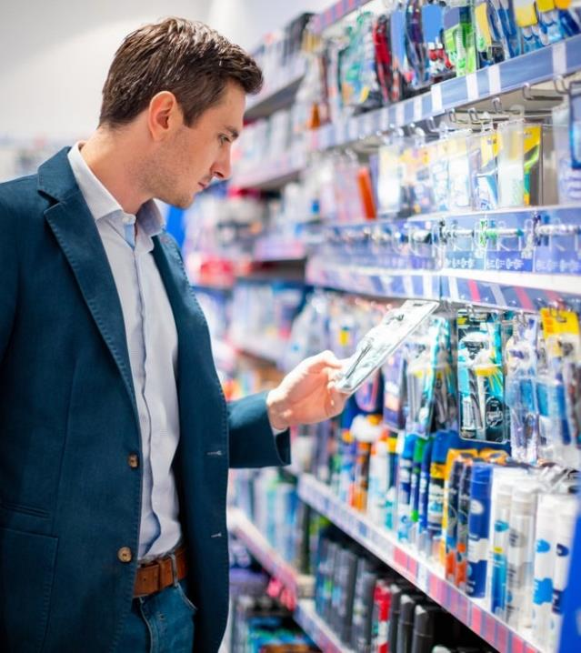
Cena zůstává hlavním důvodem. Kvalitu srovnatelnou se značkami už oceňuje 55 % nakupujících.
Důvody nákupu privátních značek (v %)
Báze: všichni, kteří znají privátní značky. 2025 (n = 1 031), 2026 (n = 1 034)
Otázka Q115: Proč kupujete privátní značky? Více možných odpovědí.
Notes:
protože vyzkoušet privátku nenese vysoký risk, už jsme se na privátky dobře naučili, Jejich kvalita nás přesvědčila a v našich košících mají stabilní místo. Nebojíme se ani sáhnout po privátkách, které jsou economy.

Slide 30

Co o privátkách říkají jejich nákupní košíky

Slide 31
Srovnání se západní Evropou naznačuje potenciál růstu privátních značek v ČR.
Podíl Privátních značek (% tržeb)
Západní Evropa
40,7 %
Východní Evropa
21,4 %
≥ 50 %
40 až < 50 %
30 až < 40 %
20 až < 30 %
< 20 %
Zdroj: NielsenIQ RMS, data do Q2 2026 (MAT TY).
Notes:
Mapa: hodnotové podíly privátních značek, MAT TYZdroj: NielsenIQ RMS data up to Q2 2026. Pásma: <20 %, 20 až <30 %, 30 až <40 %, 40 až <50 %, ≥50 %. Šedá: země bez údajů ve zdrojovém grafu.
Austria: 36 %
Belgium: 41 %
Bulgaria: 10 %
Czech Republic: 28 %
Germany: 38 %
Denmark: 25 %
Estonia: 14 %
UK: 49 %
Greece: 24 %
Croatia: 21 %
Hungary: 34 %
Ireland: 31 %
Italy: 32 %
Lithuania: 20 %
Latvia: 20 %
Poland: 21 %
Portugal: 47 %
Romania: 21 %
Serbia: 15 %
Slovakia: 27 %
Slovenia: 37 %
Ukraine: 15 %
Netherlands: 54 %
Spain: 46 %
France: 35 %
Portugal: 47 %
Switzerland: 52 %
Sweden: 25 %
Finland: 25 %
Norway: 20 %
Turkey: 22 %
Nordic boundary source: Natural Earth 1:50m Admin 0 countries, cropped at 65°N. https://www.naturalearthdata.com/downloads/50m-cultural-vectors/50m-admin-0-countries-2/
Nordic values from slide 3: Norway 20%, Sweden 25%, Finland 25%. Turkey omitted as requested.

Slide 32

  Po rychlém růstu se podíl privátních značek ustálil na 28 %.
Zdroj: NIQ Retail Measurement Service; Hodnotový podíl privátních značek; Potraviny a drogistické zboží; YTD 39, týden končící 27/09/26

Slide 33
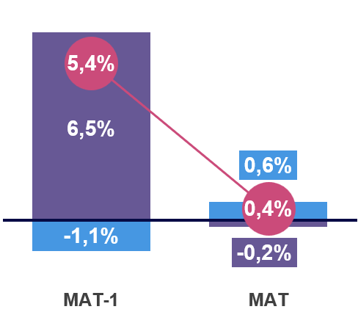
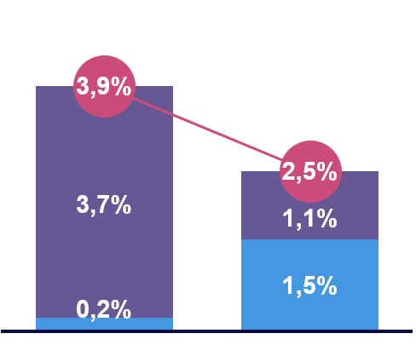
Cena ani spotřeba privátních značek aktuálně neroste.
Změna objemu prodejů v kusech % | Změna cenové hladiny % | Změna tržeb %
Růst trhu aktuálně táhnou značkové výrobky
Privátky: +0,4 %
Značky: +2,5 %
Privátní značky
Značkové produkty
Zdroj: NIQ RMS, CZ Total Czech FOOD/DRUG, potraviny a drogistické zboží, 52 týdnů končících 27.9.2026 (data končící Q3/2026), * absolutní meziroční změna tržeb

Slide 34

V některých kategoriích zůstávají privátní značky okrajovou volbou.
Zdroj: NIQ RMS, CZ Total Czech FOOD/DRUG, potraviny a drogistické zboží, 52 týdnů končících 27.9.2026 (data končící Q3/2026), podíl privátních značek na tržbách

Slide 35
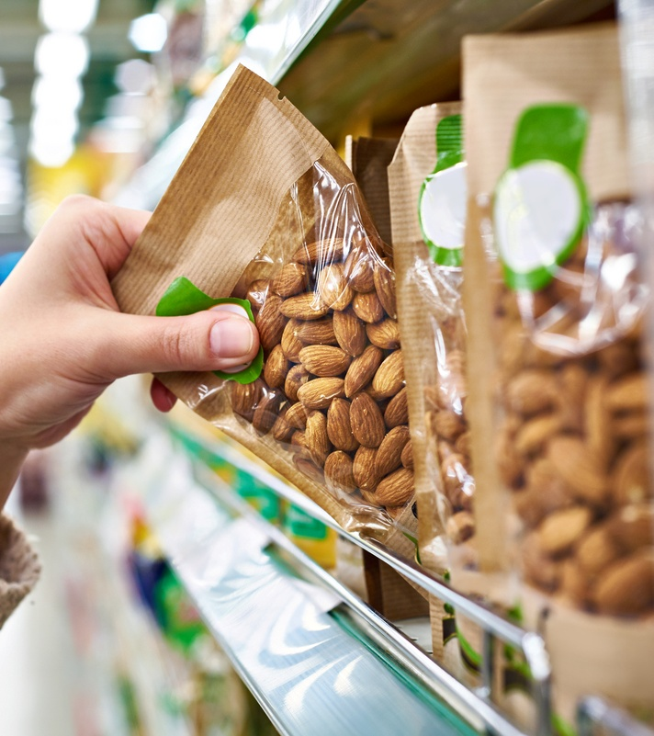
V základních potravinách a papírovém zboží privátní značky dominují.
Zdroj: NIQ RMS, CZ Total Czech FOOD/DRUG, potraviny a drogistické zboží, 52 týdnů končících 27.9.2026 (data končící Q3/2026), podíl privátních značek na tržbách

Slide 36
Nejsilnější jsou privátní značky v supermarketech a diskontech. Nejrychleji ale rostou online.
Zdroj: NIQ RMS, potraviny a drogistické zboží, hodnotový podíl privátních značek, MAT-2 končící 29.9.2024, MAT-1 končící 28.09.2026, MAT končící 27.9.2026

Slide 37

Kde nakupujeme?

Slide 38
E-commerce roste nejrychleji ze všech kanálů: tržby meziročně vzrostly o 17,8 %.
Balené potraviny a drogerie
Zdroj: NIQ RMS Growth Reporter, Česká republika, MAT Q3’26 - 52 týdnů končící 27.9.2026, srovnání aktuální periody oproti stejnému období loňského roku, e-commerce není zahrnut v Total Czech FOOD DRUG; E-commerce = CZ KAI e-commerce.
Notes:
Nákupní chování se nadále přesouvá do efektivnějších formátů.

Slide 39

ČR patří k lídrům e-commerce v rámci regionu
Podíl online prodeje na celkových tržbách FMCG (%)
43 %
Čína
42 %
Jižní Korea
9 %
Japonsko
20 %
10 %
4 %
7 %
14 %
2 %
2 %
9 %
Turecko
7 %
< 5 %
5 až < 10 %
10 až < 20 %
20 až < 40 %
≥ 40 %
Zdroj: NielsenIQ, panely FMCG a e-commerce a projekce, , 1 pololetí 2026
39

Slide 40
Česko patří k regionálním lídrům, ale svět ukazuje prostor pro další růst.
Podíl online prodeje na celkových tržbách FMCG (%)
20 %
Británie
14 %
Francie
10 %
Německo
7 %
Španělsko
7 %
Česko
4 %
Polsko
2 %
Rumunsko
2 %
Maďarsko
43 %
Čína
24 %
USA
42 %
Jižní Korea
8 %
Chile
9 %
Japonsko
3 %
Mexiko
7 %
Indie
16 % v metropolích
3 %
Argentina
14%
SAE
9 %
Saúdská Arábie
2 %
Brazílie
9 %
Turecko
2 %
Kolumbie
13 %
Austrálie
3 %
Egypt
< 5 %
5 až < 10 %
10 až < 20 %
20 až < 40 %
≥ 40 %
Zdroj: NielsenIQ, panely FMCG a e-commerce a projekce, , 1 pololetí 2026
40

Slide 41

Význam online prodeje se napříč FMCG výrazně liší: od 3 % u alkoholu po 22 % u dětské výživy.
E-commerce roste rychleji než offline v
86%
FMCG kategorií
v MAT Q3’26
Tržní podíl e-commerce, %
FMCG Industries | MAT Q3 2026
Zdroj: NIQ RMS. Online - CZ KAI e-com 9, Offline - CZ Total Czech FOOD/DRUG. MAT Q3’26 - 52 týdnů končící 27.9.2026.

Slide 42
Online nejrychleji získává význam u dětské výživy, krmiv a drogerie.
Změna podílu e-commerce oproti minulému roku - MAT Q3 2026 – (pp)
22%
2%
3%
2%
33%
33%
Zdroj: NIQ RMS, trh online - CZ KAI e-com 9, meziroční růst tržeb, MAT Q3’26 - 52 týdnů končící 27.9.2026, kategorie s obratem vyšším než 100 mil. CZK za MAT

Slide 43

Co si ze dneška odnést?

Slide 44

Co si odnést:
Evropští spotřebitelé zůstávají opatrní. Češi jsou optimističtější než průměr EU, jejich důvěra ale slábne.
FMCG ve 3. čtvrtletí roste díky vyšší spotřebě: objem +3,5 %, cenová hladina -1,6 %.
U zboží dlouhodobé spotřeby klesá počet prodaných kusů, vyšší ceny však drží tržby v růstu.
Privátní značky kupuje 98 % nakupujících. Jejich podíl se ale ustálil na 28 % a aktuálně rostou pomaleji než značkové výrobky.
Největší prostor privátních značek je v kategoriích, kde dnes zůstávají okrajové, a v e-commerce.
E-commerce je nejrychleji rostoucí kanál: tržby +17,8 % a rychlejší růst než offline v 86 % FMCG kategorií.

Slide 45
Děkuji za pozornost!

Slide 46
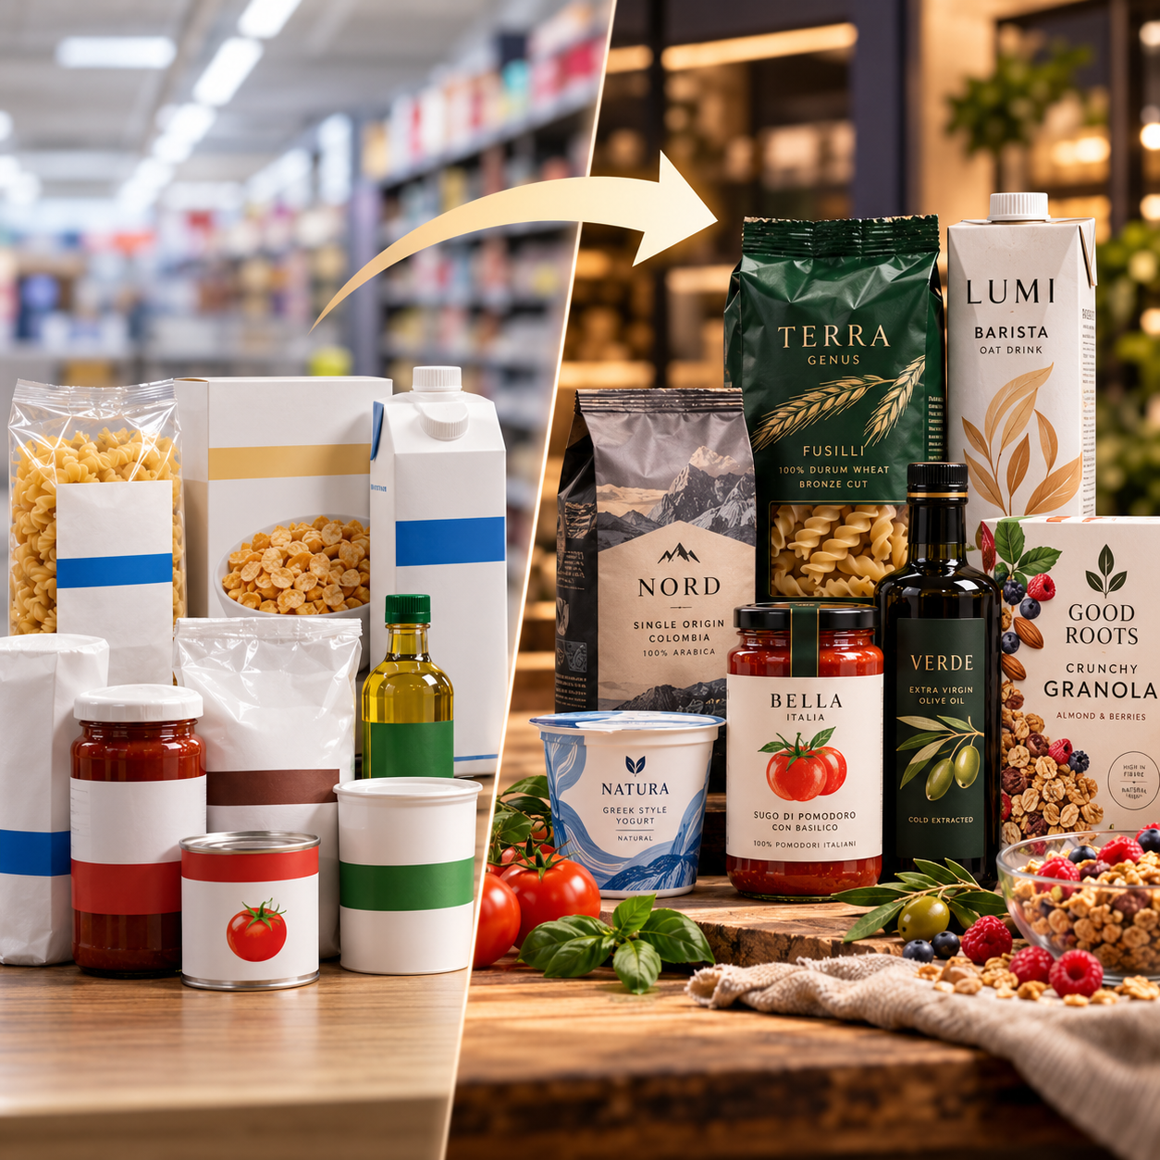
Od privátních značek k plnohodnotným brandům
Private labels → private brands: vlastní identita, příběh a loajální zákazníci.
Cena už není jediným argumentem: kvalita, inovace, prémiovost, původ a udržitelnost.
Daleko za hranicemi základních potravin: delikatesy, kosmetika, hotová jídla i specializované produkty.
Nástroj odlišení obchodníků: exkluzivní nabídka jako důvod, proč se zákazníci vracejí.
Tisková konference SOCR ČR a NielsenIQ, 2. 11. 2026

Slide 47
Privátní značky míří na stále specifičtější zákazníky
Od masového trhu k úzkým segmentům: na trh přicházejí vlastní značky pro konkrétní potřeby a životní styl.
Zdraví a funkční výživa: high-protein, vláknina, fermentované výrobky, zdravé trávení.
Nové spotřební příležitosti: rostlinné alternativy, prémiové snacky, zdravá hotová jídla.
Niche se mění v mainstream: specializované produkty dostupné širšímu okruhu zákazníků
Tisková konference SOCR ČR a NielsenIQ, 2. 11. 2026

Slide 48

Privátní značky mění vztah obchodníků, dodavatelů a zákazníků
Obchodníci jako inovátoři: vlastní vývoj, nové receptury a rychlejší reakce na trendy, 70 % reformulací v Evropě jsou privátní značky.
Příležitost pro výrobce: společný vývoj produktů, prostor pro lokální a specializované dodavatele.
Vyšší nároky na dodavatele: flexibilita, rychlost inovací, stabilní kvalita a konkurenceschopná cena.
Přínos pro zákazníky: širší výběr, dostupnější prémiové produkty a silnější konkurence
Tisková konference SOCR ČR a NielsenIQ, 2. 11. 2026

Slide 49
Děkujeme za pozornost a těšíme se v zimě na další setkání
Tisková konference SOCR ČR a NielsenIQ

